Slide 1
爬取策略

Slide 2
学习任务
理解深度优先和广度优先的爬取策略

Slide 3
抓取策略
一个网站往往是由很多相互关联的网页组成，每个网页上都可能包含我们要爬取的数据，要怎样获取这些数据呢？
显然，我们必须穿梭于各个网页之间，那么按什么样的规则穿梭呢？
在爬虫系统中，待抓取URL队列是很重要的一部分，待抓取URL队列中的URL以什么样的顺序排队列也是一个很重要的问题，因为这涉及到先抓取哪个页面，后抓取哪个页面。
而决定这些URL排列顺序的方法，叫做抓取策略。
常用的有深度优先、广度优先。
为说明这两种方法的工作过程，我们特意设计一个简单的网站。

Slide 4
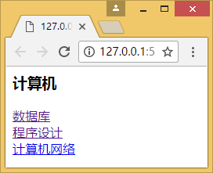
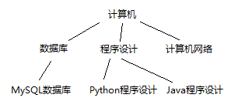
抓取策略

Slide 5
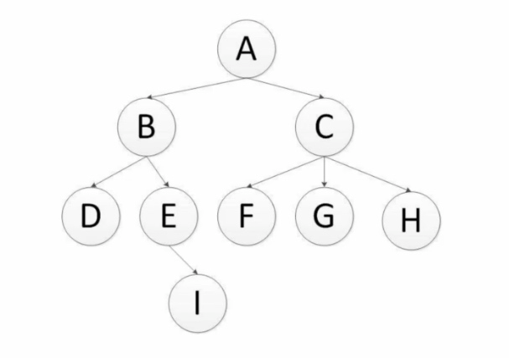
深度优先
深度优先是指网络爬虫会从起始页开始，一个链接一个链接跟踪下去，处理完这条线路之后再转入下一个起始页，继续追踪链接，如下图所示：
爬取的顺序为：A-B-D-E-I-C-F-G-H

Slide 6
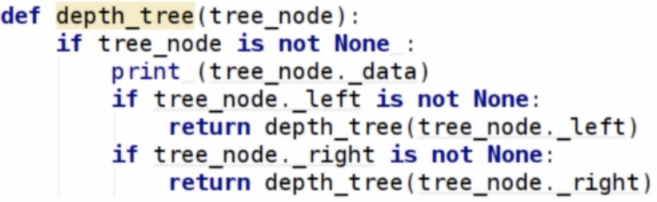
深度优先
深度优先算法的实现（伪代码）：

Slide 7
深度优先—递归实现：
可以设计一个递归调用的程序来完成网站标题的爬取：
from bs4 import BeautifulSoup
import requests
def spider(url):
try:
data = requests.get(url)
soup = BeautifulSoup(data.text,'lxml')
print(soup.find('h3').text) #要打印出页面的标题
links = soup.select('a') #找出当前页的所有超链接
for link in links:
href = link['href'] #将每个超链接的href值取出
url = start_url + '/'+href #构造成下一个页面地址
spider(url)
except Exception as err:
print(err)
start_url = 'http://127.0.0.1:5000'
spider(start_url)
print("The End")

Slide 8
深度优先—栈实现
栈的特征：先进后出
利用列表来实现一个栈
参考代码：Client_Shendu.py

Slide 9
深度优先—栈实现
列表的相关方法：
1.pop
不指定索引时，弹出最后一个元素，并在列表中删除它。若指定索引为0，则取出列表的第一个元素，并删除它。
2.append
在列表尾部增加一个元素。

Slide 10
广度优先
也叫宽度优先，是指将新下载网页发现的链接直接插入到待抓取URL队列的末尾，也就是指网络爬虫会先抓取起始页中的所有网页，然后在选择其中的一个连接网页，继续抓取在此网页中链接的所有网页，如下图所示：
爬取顺序为：A-B-C-D-E-F-G-H-I (队列实现)

Slide 11
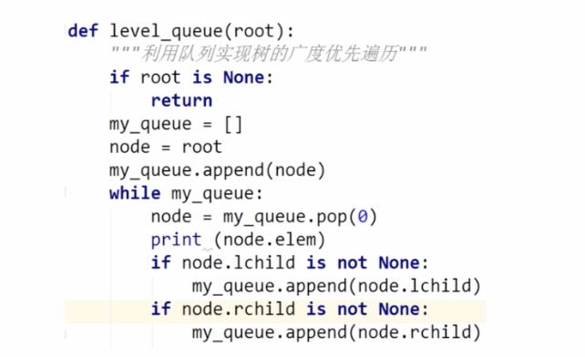
广度优先
广度优先算法的实现（伪代码）：

Slide 12
广度优先
队列的特征：先进先出
利用列表来实现一个队列
参考代码：Client_Guangdu.py

Slide 13
网站图的爬取路径
前面的例子中网站各个页面之间的关系是树的结构，但很多网页之间的关系是复杂的有回路的图形结构。
如果在我们的示例网站中每个页面都添加一条超链接语句：
<a href=“books.html”>Home</a>
则网站的关系就是有回路的图。

Slide 14
网站图的爬取路径
要解决这一问题，可以用一个列表来保存已爬取的网址，如果当前要爬取的网址不存在于该列表中，就爬取它的数据，并将其加入到该列表中；否则就不用爬取。

